Slide 1

COTTON & CO SWEATERS
Ana Maria Riaño Caro
Alexis Luque Orozco
Anibal Yesith Oviedo Madera
Carlos Daniel Giraldo Narajo
David Santiago Vargas Oyola
Karol Valentina Avila Quintero

Slide 2

INTRODUCCIÓN

Slide 3
PLANTEAMIENTO DEL PROBLEMA
La empresa tiene un mal gestionamiento de la información de la ventas, lo cual ha generado una pérdida de productos y presentando un mayor número de inconsistencias a la hora de la revisión de la caja.
Siendo la resistencia al cambio por parte del dueño y fundador de la empresa, ha generado un problema durante un largo lapso de tiempo.
La competencia ha usado esto a su favor y ha tomado la delantera aplicando sistemas de información más actuales acorde a las necesidades de dicho sector empresarial.
Al percatarse que se esta quedando atras comparado a la competencia, decide implementar un sistema que le proporcione condiciones altas para expandirse

Slide 4
¿De qué manera se puede gestionar eficientemente el proceso de pedidos de la empresa Cotton & Co Sweaters?

Slide 5
Para gestionar eficientemente el proceso de pedidos de la empresa Cotton & Co Sweaters, es necesario construir un sistema de información dinámico, que permita gestionar las ventas, los productos y los clientes a través del sistema, de manera organizada y actualizada, evitando así la pérdida de información, abriendo paso a un sistema más amplio donde habría mayor flujo de información.

Slide 6
JUSTIFICACIÓN
A partir del análisis realizado identificamos que la herramienta en uso es poco óptima para la gestión de las ventas, esto desglosa los problemas planteados, tales como la pérdida de información y productos.
Nuestra propuesta radica en saciar la necesidad de una gestión concreta de los datos y de los stocks además del objetivo de la empresa de expandirse en el mercado.

Slide 7
OBJETIVO GENERAL Y ESPECÍFICOS
Comprender los problemas que actúan sobre la empresa para así poder plantear la solución más acertada.
Determinar los requerimientos del sistema para su correcto funcionamiento
El sistema permitirá proporcionar la respectiva factura de la compra del cliente
Proporcionar un catálogo de ropa a los clientes para brindar una manera más efectiva de comprar sus productos.
Desarrollar un sistema de información dinámico, orientado a la web para la gestión de procesos de pedido, venta y productos.

Slide 8
LEGAL

Slide 9
CONTRATO
Se ha realizado el contrato que definirá todo lo que necesita la empresa de Cotton & Co Sweaters, los capítulos más importantes que se tomarán en consideración serán: instalación, adecuación, capacitación, garantía y obligaciones de ambas partes.
Contrato Sistema Cotton & Co Sweaters

Slide 10
TÉRMINOS DE REFERENCIA
El documento de términos de referencia fue realizado con el fin de contextualizar y definir los requerimientos del sistema de información a realizar.
Términos de referencia - Cotton & Co Sweaters.docx

Slide 11
INVITACIÓN A COTIZAR
El documento de invitación a cotizar abarca la explicación de lo que va a consistir en lo principal que tiene que hacer los proveedores del sistema.
Invitación a cotizar - Cotton & Co Sweaters.docx

Slide 12
EVALUACIÓN DE PROVEEDORES
Se tienen dos documentos de evaluación de proveedores, estos dos consisten en el cuadro comparativo de los proveedores que se presentaban a la invitación y luego posterior al desarrollo del proyecto se realiza la evaluación de los proveedores seleccionados.
Evaluación de propuestas proveedores - Cotton & Co Sweaters.xlsx
Evaluación de Proveedores Cotton.xlsx

Slide 13
PLAN DE CAPACITACIÓN
El documento plan de capacitación abarca los temas y los tiempos para la capacitación del sistema a los trabajadores de la empresa Cotton & Co Sweaters.
Plan de capacitacion Cotton & Co Sweaters.xlsx

Slide 14
DISTRIBUCIÓN

Slide 15
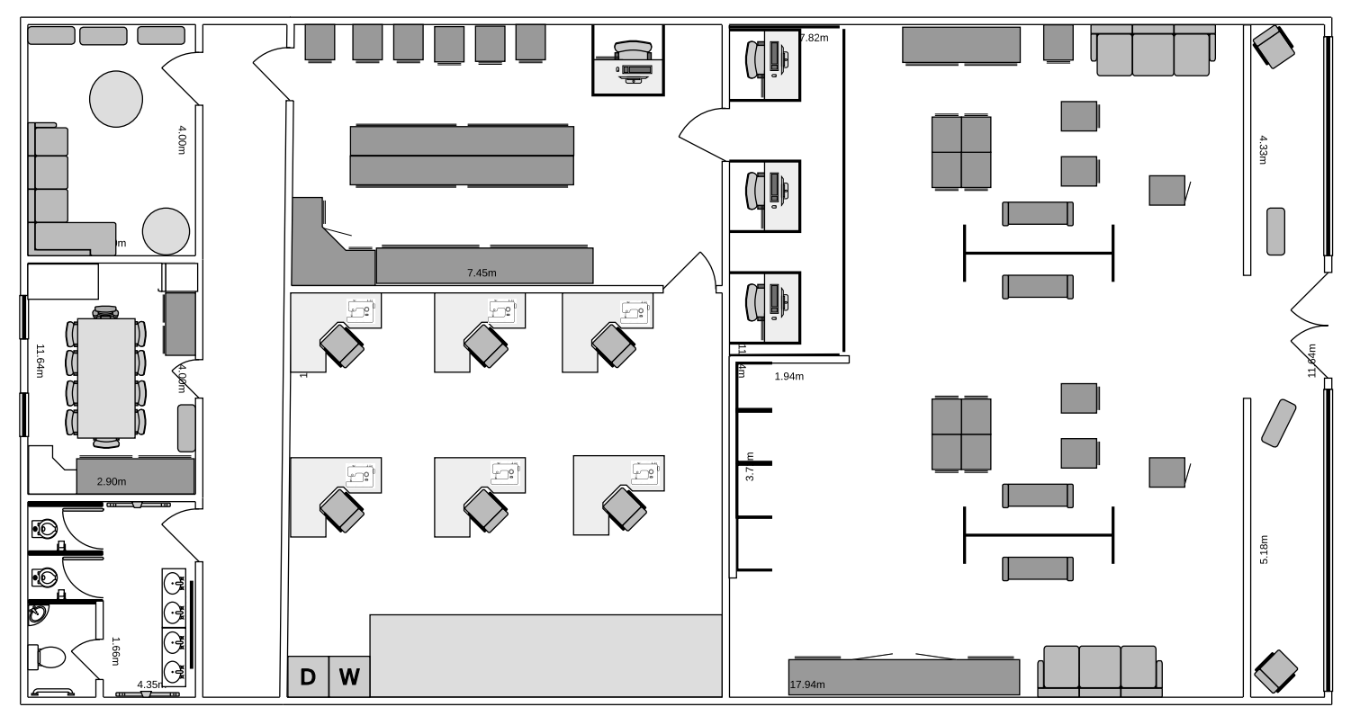

Slide 16
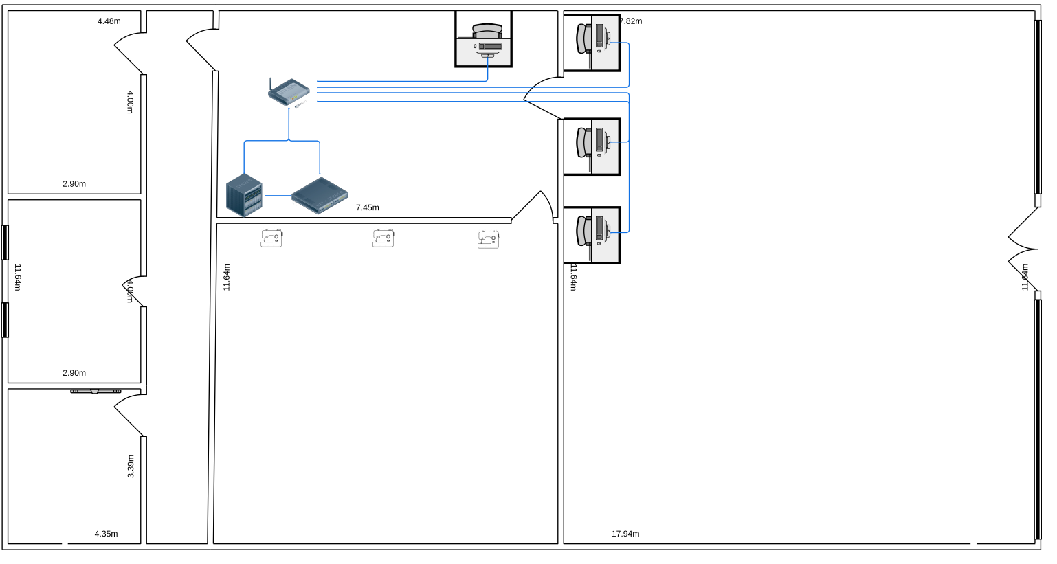

Slide 17
Cotton and Co Sweaters
Componente | Marca y versión | Características |  |  | Otras especificaciones
 |  |  |  |  | Rendimiento | Capacidad | Velocidad | Consumo de energía
Procesador | Intel | Intel Pentium Gold 6405U Processor 2.4 GHz, 2 nucleos, tarjeta grafica integrada |  |  | Medio |  | Baja | 220W
Placa base | Intel
Memoria RAM | Intel | Ram 8 GB |  |  | Medio | Medio | Medio | 1.2V
Monitor | Intel | Full HD 21.5 pulgadas |  |  | Medio |  | Medio | 60W
Teclado | Intel | Teclado mecánico, alfanumérico alambrico |  |  | Alto |  | Medio | 1kW
Disco Duro HD | Intel | 1Tb de Disco Duro |  |  | Bajo | Alta | Medio | 5.3W
Fuente de alimentación | V222FAK-BA052W | Energía Eléctrica |  |  | Medio |  | Baja | 700W
Disipador | Intel | 1150, 1151, 1151v2, 1155, 1200, TPD |  |  | Bajo |  | Baja | 70W
Tarjeta de red | Intel | PCI-Express genérica, puerto LAN RJ45 |  |  | Bajo |  | Baja | 75W
Chasis | Intel | No aplica |  |  | N/A |  | N/A
Mouse | Intel | Inalámbrico |  |  | Medio |  | Medio | 4W
Tarjeta gráfica | Intel | Integrada al procesador |  |  | Bajo |  | Baja | 650W
Internet | Tigo | 30 GB |  |  | Medio |  | Medio/Alta
Sistema operativo | Windows 11 |  |  |  | Medio | Media | 3Grz
C
L
I
E
N
T
E

Slide 18
A
D
M
I
N
I
S
T
R
A
D
O
R
Cotton and Co Sweaters
Componente | Marca y versión | Características |  |  | Otras especificaciones
 |  |  |  |  | Rendimiento | Capacidad | Velocidad | Consumo de energía
Procesador | Intel | Intel Pentium Gold 6405U Processor 2.4 GHz, 2 nucleos, tarjeta grafica integrada |  |  | Medio |  | Baja | 220W
Placa base | Intel
Memoria RAM | Intel | Ram 8 GB |  |  | Medio | Medio | Medio | 1.2V
Monitor | Intel | Full HD 21.5 pulgadas |  |  | Medio |  | Medio | 60W
Teclado | Intel | Teclado mecánico, alfanumérico alambrico |  |  | Alto |  | Medio | 1kW
Disco Duro HD | Intel | 1Tb de Disco Duro |  |  | Bajo | Alta | Medio | 5.3W
Fuente de alimentación | V222FAK-BA052W | Energía Eléctrica |  |  | Medio |  | Baja | 700W
Disipador | Intel | 1150, 1151, 1151v2, 1155, 1200, TPD |  |  | Bajo |  | Baja | 70W
Tarjeta de red | Intel | PCI-Express genérica, puerto LAN RJ45 |  |  | Bajo |  | Baja | 75W
Chasis | Intel | No aplica |  |  | N/A |  | N/A
Mouse | Intel | Inalámbrico |  |  | Medio |  | Medio | 4W
Tarjeta gráfica | Intel | Integrada al procesador |  |  | Bajo |  | Baja | 650W
Internet | Tigo | 30 GB |  |  | Medio |  | Medio/Alta
Sistema operativo | Windows 11 |  |  |  | Medio | Media | 3Grz

Slide 19
Cotton and Co Sweaters
Componente | Marca y versión | Características |  |  | Otras especificaciones
 |  |  |  |  | Rendimiento | Capacidad | Velocidad | Consumo de energía
Procesador | Intel | Intel Pentium Gold 6405U Processor 4.3 GHz, 2 nucleos, tarjeta grafica integrada |  |  | Medio |  | Baja | 220W
Placa base | Intel
Memoria RAM | Intel | Ram 16 GB |  |  | Alto | Alto | Alto | 1.2V
Disco Duro HD | Intel | 1Tb de Disco Duro |  |  | Bajo | Alta | Medio | 5.3W
Microprocesador |  |  |  |  | Medio |  | Baja | 700W
Fuente de alimentación | V222FAK-BA052W | Energía Eléctrica |  |  | Bajo |  | Baja | 700W
Disipador | Intel | 1150, 1151, 1151v2, 1155, 1200, TPD |  |  | Bajo |  | Baja | 70W
Tarjeta de red | Intel | PCI-Express genérica, puerto LAN RJ45 |  |  | Medio |  | Medio | 75W
Chasis | Intel | No aplica |  |  | Medio |  | Medio | 4W
Internet | Tigo | 30 GB |  |  | Medio | Media | 3Grz
S
E
R
V
I
D
O
R

Slide 20
PRUEBAS

Slide 21
PLAN DE PRUEBAS
El documento plan de pruebas describe los requerimientos que se van a tomar a consideración al momento de realizarle las pruebas al software.
2.1. Plan de Pruebas - Cotton & Co Sweaters.docx

Slide 22
CAJA NEGRA Y CAJA BLANCA
El documento de caja negra y blanca abarca las pruebas realizadas al sistema de información en términos de requerimientos y validaciones de datos.
2.2. FORMATO CAJA NEGRA Y BLANCA.docx

Slide 23
CAMINO BÁSICO
El documento de camino básico explica los pasos que se tienen en cuenta en el momento en que se ejecuta una función o una acción en el sistema.
2.3. Pruebas de Caja Blanca - Camino básico COTTON & CO SWEATERS

Slide 24
REQUERIMIENTOS

Slide 25
Identificación del requerimiento: | RF001
Nombre del Requerimiento: | Registrar usuario.
Características: | Los usuarios deberán crear una cuenta para poder realizar compras en el sistema.
Descripción del requerimiento: | Acceder al módulo de registro de usuario y colocar los datos necesarios para crear una cuenta en el sistema.
Requerimiento NO funcional: | RNF001. RNF002. RNF006. RNF010.
Prioridad del requerimiento: Alta
Criterios de validación: El sistema no permitirá ingresar a los usuarios que no llenen los siguientes campos (Tipo y número de documento, primer nombre, primer apellido, indicativo, celular, correo, dirección y ciudad). El sistema no permitirá registrar usuarios que ya hayan creado una cuenta en el sistema (correo repetido). El sistema no permitirá que un usuario ingrese al sistema hasta que haya aceptado los términos y condiciones. El correo debe ser válido (contener un nombre de usuario, un carácter de “@”, un dominio y un tipo). La contraseña debe tener un mínimo de 8 carácteres y máximo 12 carácteres.

Slide 26
Identificación del requerimiento: | RF002
Nombre del Requerimiento: | Iniciar sesión.
Características: | El usuario será capaz de acceder a su cuenta si ya está registrado en el sistema.
Descripción del requerimiento: | El sistema le permitirá acceder a la cuenta del usuario .
Requerimiento NO funcional: | RNF001. RNF002. RNF006. RNF010.
Prioridad del requerimiento: Alta
Criterios de validación: El sistema no permitirá ingresar a los usuarios que no cuenten con una cuenta en el sistema. El sistema no permitirá ingresar a los usuarios con un rol que no se les haya asignado al momento del registro. El sistema no permitirá el ingreso de una contraseña o usuario incorrecto.

Slide 27
Identificación del requerimiento: | RF003
Nombre del Requerimiento: | Cerrar sesión.
Características: | El usuario podrá finalizar la sesión de su cuenta cuando lo desee.
Descripción del requerimiento: | Finalizar sesión del usuario.
Requerimiento NO funcional: | RNF 001. RNF 002. RNF 006. RNF 010.
Prioridad del requerimiento: Alta
Criterios de validación: El sistema no permitirá que se cierre la sesión cuando no se haya iniciado sesión anteriormente. El sistema no permitirá que el usuario regrese a apartados que necesiten del inicio de sesión cuando el usuario previamente haya cerrado la sesión.

Slide 28
Identificación del requerimiento: | RF004
Nombre del Requerimiento: | Recuperar contraseña.
Características: | Permitir que los usuarios del sistema puedan actualizar su contraseña en caso de pérdida u olvido.
Descripción del requerimiento: | Actualizar la contraseña.
Requerimiento NO funcional: | RNF 001. RNF 002. RNF 006. RNF 010.
Prioridad del requerimiento: Alta
Criterios de validación: El sistema no podrá ejecutarse si el correo que está siendo ingresado en este apartado no está registrado en el sistema. El sistema no permitirá enviar el correo si este no cumple la estructura básica de un correo electrónico.

Slide 29
Identificación del requerimiento: | RF005
Nombre del Requerimiento: | Visualizar catálogo.
Características: | Los productos se encontrarán ordenados dependiendo del tipo de mercancía que sea.
Descripción del requerimiento: | Categorías de mercancía.
Requerimiento NO funcional: | RNF 001. RNF 002. RNF 004. RNF 007. RNF 008.
Prioridad del requerimiento: Media.
Criterios de validación: El sistema no permitirá la visualización de productos que no estén activados.

Slide 30
Identificación del requerimiento: | RF006
Nombre del Requerimiento: | Acceder a la barra de búsqueda.
Características: | Una forma más eficiente es la búsqueda por medio de palabras clave que identifiquen lo que necesite el usuario.
Descripción del requerimiento: | Búsqueda de nombre clave.
Requerimiento | RNF 001. RNF 002. RNF 004. RNF 007.
Prioridad del requerimiento: Baja
Criterios de validación: El sistema no permitirá la visualización de productos que no estén activados.

Slide 31
Identificación del requerimiento: | RF007
Nombre del Requerimiento: | Gestionar carrito de compras.
Características: | Implementar un sistema que permita gestionar la mercancía seleccionada, con sus costos en orden y la sumatoria de la(s) mercancías.
Descripción del requerimiento: | Añadir mercancía.
Requerimiento | RNF 001. RNF 002. RNF 004. RNF 008.
NO funcional: | RNF 001. RNF 002. RNF 004. RNF 008.
Prioridad del requerimiento: Alta
Criterios de validación: El sistema no permitirá ingresar números de más de 2 cifras en la cantidad de productos a comprar. El sistema no permitirá añadir productos al carrito de compras sin antes haber iniciado sesión como cliente.

Slide 32
Identificación del requerimiento: | RF008
Nombre del Requerimiento: | Gestionar usuario.
Características: | El administrador podrá editar, eliminar o visualizar los datos de los usuarios en la aplicación.
Descripción del requerimiento: | Realizar proceso de actualización y creación de su cuenta.
Requerimiento NO funcional: | RNF 001. RNF 002. RNF 008. RNF 009.
Prioridad del requerimiento: Alta
Criterios de validación: El sistema no permitirá la edición o eliminación de un usuario sin su permiso (a menos de que no haya cumplido con los TyC). El sistema no permitirá la creación de nuevos usuarios a menos de que el titular de la información se encuentre presente al momento de la creación de la cuenta. El sistema no permitirá que un usuario ingrese al sistema hasta que haya aceptado los términos y condiciones.

Slide 33
Identificación del requerimiento: | RF009
Nombre del Requerimiento: | Administrar perfil.
Características: | El perfil personal existirá una vez se haya registrado el usuario, está mantendrá un registro e información de la persona.
Descripción del requerimiento: | Identificación de los registros del usuario.
Requerimiento NO funcional: | RNF 001. RNF 002. RNF 004. RNF 007. RNF 008.
Prioridad del requerimiento: Alta
Criterios de validación: El sistema no permitirá la edición del campo de número de documento desde el rol de usuario, este debe ser cambiado por un administrador. El sistema no permitirá que un usuario sin cuenta pueda cambiar sus datos.

Slide 34
Identificación del requerimiento: | RF010
Nombre del Requerimiento: | Gestionar ventas.
Características: | El administrador podrá gestionar las ventas realizadas en el sistema.
Descripción del requerimiento: | Modificar los datos y el estado de las ventas.
Requerimiento NO funcional: | RNF 001. RNF 002. RNF 006. RNF 008.
Prioridad del requerimiento: Alta
Criterios de validación: El sistema no permitirá editar ni eliminar ventas por parte de los administradores, a menos de recibir una solicitud por parte del cliente en cuestión. El sistema no permitirá crear ventas desde el rol de administrador a menos de que el cliente en cuestión les conceda el permiso de crear una venta a su nombre.

Slide 35
Identificación del requerimiento: | RF011
Nombre del Requerimiento: | Gestionar pedido.
Características: | El cliente a través del sistema los productos seleccionados previamente en el carrito de compras.
Descripción del requerimiento: | Modificar el método de pago, envío y productos del pedido hecho por el cliente.
Requerimiento NO funcional: | RNF 001. RNF 002. RNF 004. RNF 008. RNF 010.
Prioridad del requerimiento: Alta
Criterios de validación: El sistema no permitirá cambios manuales en los resultados operaciones aritméticas (el subtotal de cada producto o el total de la venta) realizadas en el carrito de compras.

Slide 36
Identificación del requerimiento: | RF12
Nombre del Requerimiento: | Gestionar productos.
Características: | El administrador a través del sistema podrá gestionar los productos que el cliente verá en el catálogo.
Descripción del requerimiento: | Modificar los productos del sistema.
Requerimiento NO funcional: | RNF 001. RNF 002. RNF 008. RNF 009.
Prioridad del requerimiento: Alta
Criterios de validación: El sistema no permitirá que el total de las ventas en la aplicación se vean afectadas por el posible cambio de precios en el producto.

Slide 37
Identificación del requerimiento: | RF13
Nombre del Requerimiento: | Generar facturas.
Características: | El sistema generará facturas de las ventas tanto a los administradores como a los clientes.
Descripción del requerimiento: | Crear facturas digitales.
Requerimiento NO funcional: | RNF 001. RNF 002. RNF 003 RNF 006. RNF 008.
Prioridad del requerimiento: Alta
Criterios de validación: El sistema permitirá que los usuarios visualicen sus propias facturas en el perfil del usuario. El sistema permitirá que los usuarios puedan visualizar la factura de la compra al momento de realizarla.

Slide 38
VISTA DEL SISTEMA
https://cotton-4.000webhostapp.com/Cotton_-_Co_Sweaters/Código/index.html

Slide 39


